Slide 1
Лето.
Презентацию подготовила ученица
2 «А» класса школы №1003 г. Москвы
Искендерова Эмилия.

Slide 2
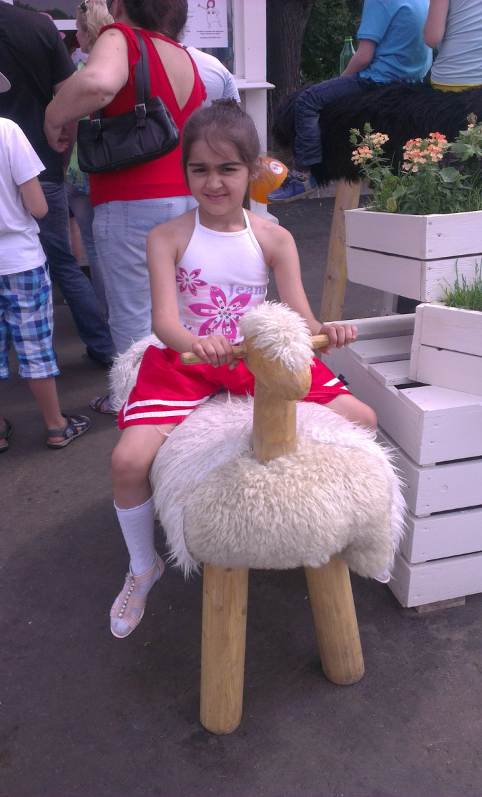
Это я в парке культуры.

Slide 3
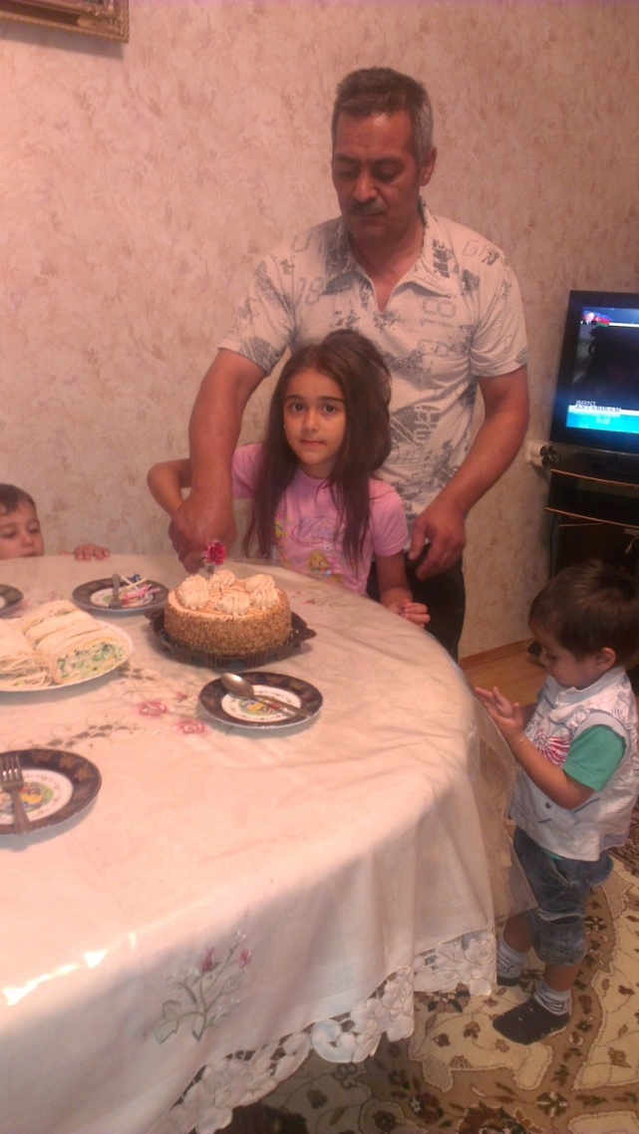
Мой день рождения!

Slide 4
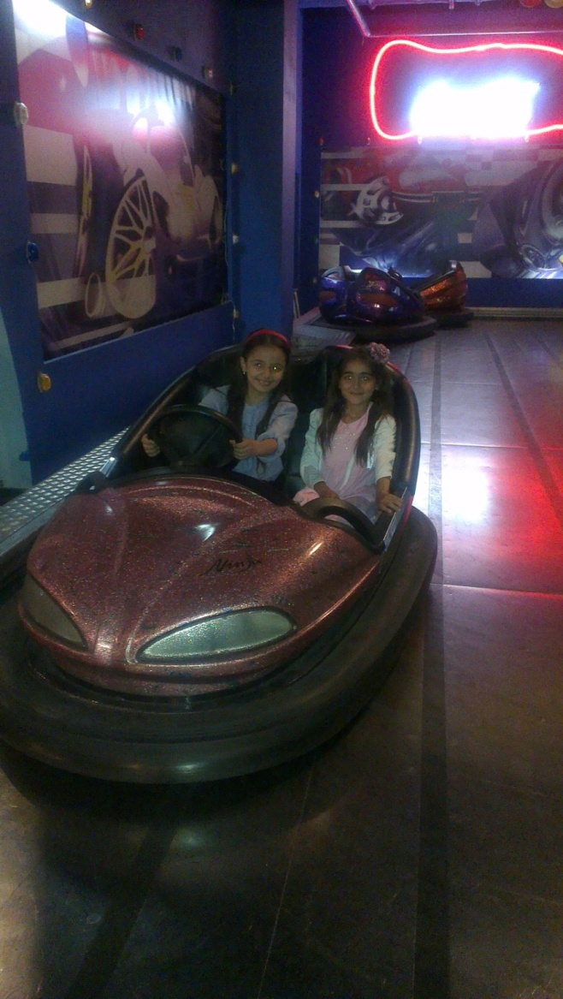
В развлекательном комплексе .

Slide 5
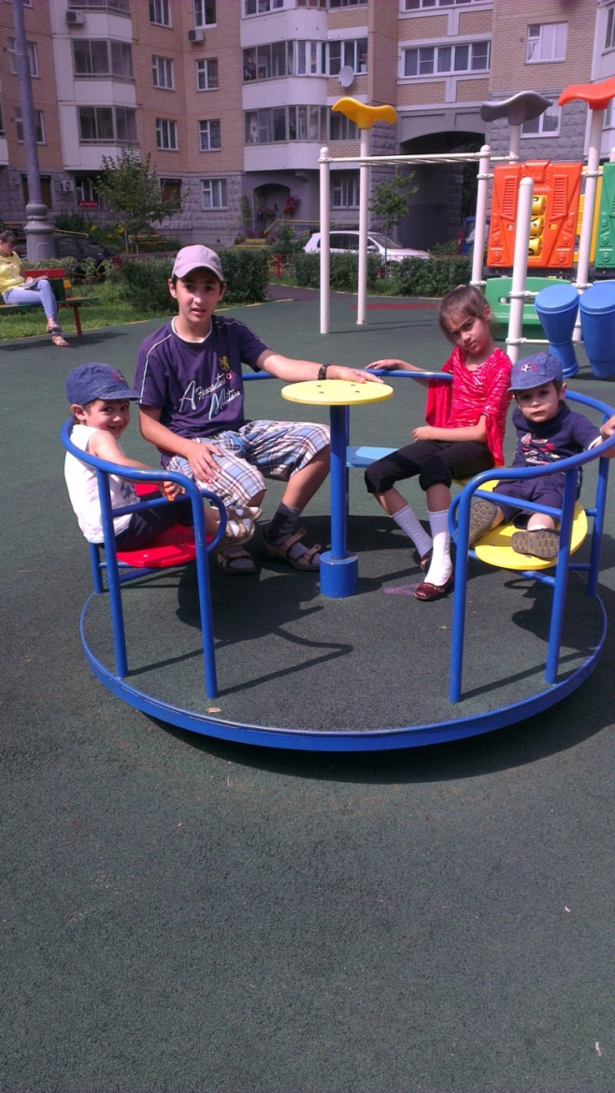
На игровой площадке.

Slide 6
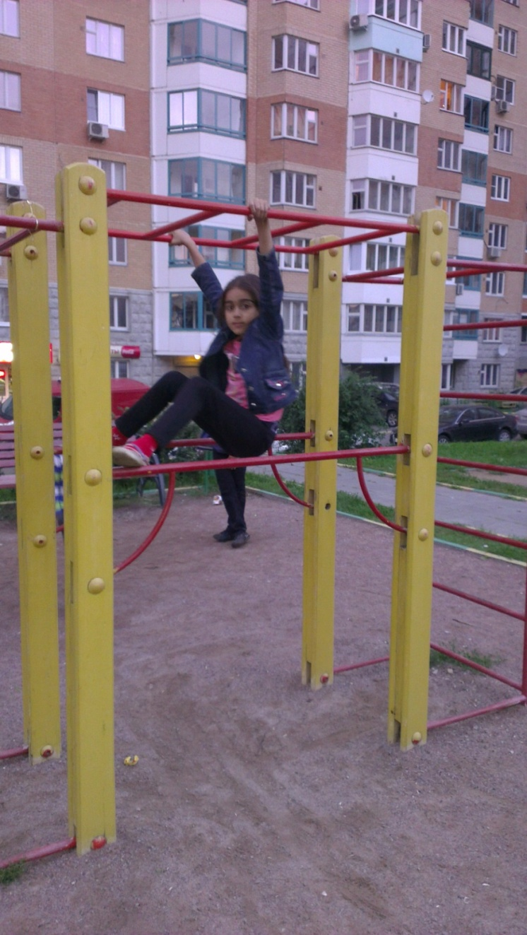
Занимаюсь физкультурой.

Slide 7
СПАСИБО ЗА ВНИМАНИЕ!

